Slide 1

ITIL 4 Foundation
Chrystel Dayer
Haute Ecole de Gestion de Genève
Cours Leadership & Management

Slide 2
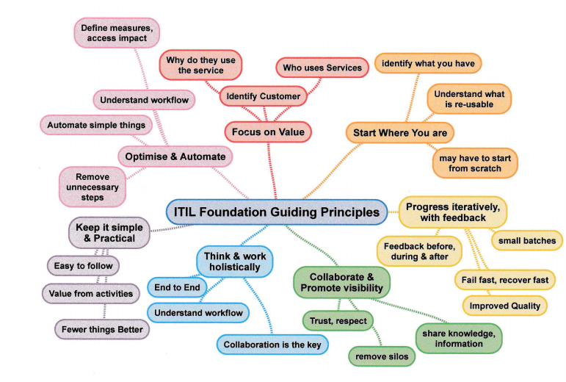
Notes:
Les principes directeurs constituent l’une des parties les plus utiles et les plus pratiques d’ITIL 4. Ce sont les fondations sur lesquelles vous devez construire votre gestion des services TI. Partagez ces principes avec votre personnel et utilisez-les pour prendre des décisions. Vous ferez alors un bien meilleur travail en matière de création de valeur pour vos clients, vos utilisateurs et votre propre organisation. www.ab-consulting.fr

Slide 3
Progresser itérativement avec des feedback
Ce principe rappelle aux organisations de ne pas tout faire en même temps. ITIL recommande d’organiser le travail en parties plus petites et gérables qui peuvent être exécutées et terminées dans un délai convenable.
Notes:
Résistez à la tentation de tout faire en même temps. Les projets d’amélioration pluriannuels qui impliquent d’importants investissements et ne génèrent de la valeur qu’après très longtemps ne permettent jamais d’atteindre la valeur attendue. C’est beaucoup mieux de fractionner le travail en petites sections gérables qu’on peut exécuter et terminer rapidement.

Slide 4
Progresser itérativement avec des feedback
Résister à la tentation de faire tout en même temps!
Même les grandes initiatives doivent être accomplis de manière itérative.
En organisant le travail en sections plus petites et gérables qui peuvent être exécutées et achevées en temps voulu, la concentration sur chaque effort sera plus nette et plus facile à maintenir.

Slide 5
Progresser itérativement avec des feedback
Itérations d'amélioration :
Peuvent être séquentielles ou simultanées.
Basées sur les exigences de l'amélioration et les ressources disponibles.
Chaque itération individuelle doit être à la fois gérable et gérée, en veillant à ce que des résultats tangibles soient rendus en temps voulu et exploités pour créer de nouvelles améliorations.

Slide 6
Progresser itérativement avec des feedback
Une initiative ou un programme d'amélioration majeure peut être organisé en plusieurs projets d'amélioration significative, et chacune d'entre elles peut, à son tour, comprendre des efforts d'amélioration plus modestes.
L’initiative ou le programme dans son ensemble, ainsi que les itérations de ses composants, doivent être continuellement réévalués et potentiellement révisés pour refléter tout changement de circonstances et s'assurer que l'accent mis sur la valeur n'a pas été perdu (cf. Agile/Scrum) en utilisant des canaux de retour d'information.

Slide 7
Progresser itérativement avec des feedback
Boucle de retour:
Technique permettant l’utilisation des livrables d’une partie d’un système en tant qu’entrées pour cette même partie de système.
Les boucles de retours (la recherche et l'utilisation d'un retour d'information) doivent se faire avant, pendant et après chaque itération. Elles permettent ainsi que les actions soient ciblées et appropriées même si les circonstances changent.
Aucune itération d'amélioration ne se produit dans le vide.
Les circonstances peuvent changer et de nouvelles priorités peuvent apparaître, et la nécessité de l'itération peut être modifiée ou même éliminée.

Slide 8
Progresser itérativement avec des feedback
Itération et retour ensemble:
Le fait de travailler de manière itérative dans un laps de temps donné, avec des boucles de rétroaction intégrées au processus permet:
une plus grande flexibilité.
de répondre plus rapidement aux besoins des clients et de l'entreprise.
la possibilité de découvrir les échecs et d'y répondre plus tôt.
une amélioration globale de la qualité.

Slide 9
Progresser itérativement avec des feedback
Le fait d'avoir des boucles de retour appropriées entre les participants d'une activité leur permet :
une meilleure compréhension de l'origine de leur travail,
où vont leurs résultats,
de comprendre la façon dont leurs actions et leurs résultats affectent les résultats,
ce qui leur permet de prendre de meilleures décisions.

Slide 10
Progresser itérativement avec des feedback
L’application du principe:
Comprendre l'ensemble, mais faire quelque chose !
Il est important de comprendre la situation dans son ensemble, mais aussi de faire des progrès
Le plus grand ennemi de la progression itérative est le désir de tout comprendre et de tout prendre en compte.
Cela peut conduire à ce que l'on appelle parfois la "paralysie de l'analyse".

Slide 11
Progresser itérativement avec des feedback
L'écosystème est en constante évolution, le retour d'information est donc essentiel.
Il est très important de rechercher et d'utiliser le retour d'information à tout moment et à tous les niveaux.
Rapide ne signifie pas incomplet
Ce n'est pas parce qu'une itération est suffisamment petite pour être réalisée rapidement qu'elle ne doit pas inclure tous les éléments nécessaires au succès.
Itération = produit minimum viable : version du produit final qui permet le maximum d'apprentissages validés avec le moins d'effort possible.

Slide 12
Collaborer et promouvoir la visibilité
La collaboration et la confiance sont des éléments clés de toutes initiatives. Nous devons informer, comprendre, faire confiance. Par conséquent, les organisations doivent être transparentes et partager autant que possible avec les autres.
La visibilité/transparence permet également de comprendre le flux de travail en cours, identifier les goulots d’étranglement et détecter les gaspillages.
Afin de créer le meilleur résultat possible, les organisations doivent également s’assurer que les ressources ont les bons rôles et responsabilités. La collaboration et la communication sont importantes, mais elles peuvent être différentes dans chaque situation selon les parties prenantes.
Notes:
Les personnes travaillant en silo peuvent très bien s’acquitter de tâches spécifiques. Mais dès lors que les circonstances changent, elles ont du mal à s’adapter aux changements. Lorsque vous collaborez au quotidien, tout le monde en profite. Vous créez plus de valeur pour vous-même, mais aussi pour les personnes avec lesquelles vous collaborez et pour vos clients et partenaires communs. Les personnes qui travaillent ensemble efficacement créent généralement plus de valeur que celles qui s’isolent dans des silos.
Des solutions créatives, des contributions enthousiastes et des perspectives importantes peuvent émerger de sources inattendues. L’inclusion est donc généralement une meilleure politique que l’exclusion. www.ab-consulting.fr

Slide 13
Collaborer et promouvoir la visibilité
Lorsque les initiatives impliquent les bonnes personnes dans les bons rôles, les efforts bénéficient d'une meilleure adhésion, d'une plus grande pertinence et d'une probabilité accrue de succès à long terme.
Thèmes clés de la collaboration/confiance : informer, comprendre, faire confiance. Il faut donc être transparent et partager autant que possible.

Slide 14
Collaborer et promouvoir la visibilité
Communication pour l'amélioration
La collaboration est définie au cas par cas en fonction des parties prenantes. Elle est donc très variable.
Accroître l'urgence grâce à la visibilité
Pour éviter une mauvaise prise de décision due à une visibilité insuffisante, l'organisation doit effectuer des activités d'analyse critique telles que :
Comprendre le flux des travaux en cours (voir Lean IT).
Identifier les goulets d'étranglement, ainsi que la capacité excédentaire (voir Lean IT et DevOps).
Découvrir les gaspillages (voir Lean IT).
Notes:
Dans un environnement de communication, on parle de goulet d'étranglement (en anglais, bottleneck) dès la capacité de traitement des données s'avère insuffisante pour gérer le volume actuel de trafic.

Slide 15
Collaborer et promouvoir la visibilité
L’application du principe:
Collaboration ne signifie pas consensus
Il n'est pas nécessaire, ni même toujours judicieux, d'obtenir le consensus de toutes les personnes concernées par une initiative avant de la mettre en œuvre.
Communiquer d'une manière que le public peut entendre
Pour réussir, il est essentiel de choisir la bonne méthode et le bon message pour chaque public.
Les décisions ne peuvent être prises que sur des données visibles
Prendre des décisions en l'absence de données est risqué. Il convient de décider quelles données sont nécessaires, et donc quel travail doit être rendu visible.
Notes:
L’application du principe directeur 5 (« pensez et travaillez de façon holistique ») peut aider les organisations à éliminer les barrières. La nécessité d’une véritable collaboration a été l’un des facteurs déterminants de l’évolution de DevOps. Sans collaboration efficace, ni Agile, ni Lean, ni autre méthode ne fonctionneront.

Slide 16
Penser et travailler de façon holistique
Pour créer un excellent service, vous devez reconnaître que tout est connecté.
Aucun service, pratique, processus, département ou fournisseur n’est autonome.
Toutes les activités doivent être alignées et axées sur la création de valeur.
Afin de mettre ce principe en pratique, la communication, la collaboration, l’automatisation et avoir une vision claire des tendances des besoins et des interactions entre les éléments du système sont nécessaires.
Notes:
Dans la globalité
Adopter une approche holistique de la gestion des services implique de comprendre comment toutes les parties d’une organisation travaillent ensemble de manière intégrée. Cela nécessite une visibilité de bout en bout sur la manière dont la on capture la demande et dont on la traduit en résultats. Dans un système complexe, la modification d’un élément peut avoir un impact sur les autres. Donc, dans la mesure du possible, identifiez, analysez et planifiez ces impacts.

Slide 17
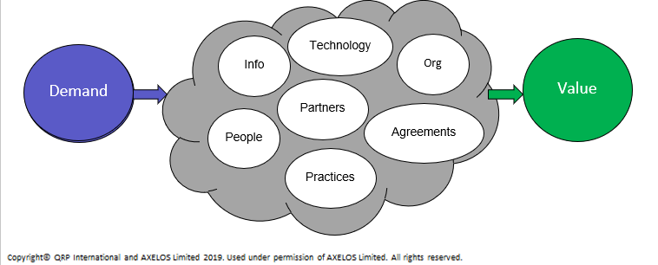
Notes:
Aucun service, pratique, processus, département ou fournisseur est autonome. Les résultats que l'organisation fournit à elle-même, à ses clients et aux autres parties prenantes en pâtiront si elle ne travaille pas de manière intégrée pour traiter ses activités comme un tout, plutôt que comme des parties distinctes. Toutes les activités de l'organisation doivent être axées sur la création de valeur.

Slide 18
Penser et travailler de façon holistique
L’application du principe:
Reconnaitre la complexité du système.
Différents niveaux de complexité nécessitent différentes approches pour la prise de décision.
La collaboration est la clé pour penser et travailler de façon holistique.
Si les bons mécanismes sont mis en place pour que toutes les parties prenantes concernées collaborent en temps utile, il sera possible de traiter toute question de manière holistique sans être retardé.

Slide 19
Penser et travailler de façon holistique
Dans la mesure du possible, rechercher des modèles dans les besoins des éléments du système et les interactions entre eux
S'appuyer sur les connaissances acquises dans chaque domaine pour déterminer ce qui est essentiel à la réussite, et quelles relations entre les éléments influencent les résultats.
L'automatisation peut faciliter de travailler de manière holistique
L'automatisation peut favoriser la visibilité de bout en bout de l'organisation et fournir un moyen efficace de gestion intégrée.

Slide 20
Opter pour la simplicité et rester pratique
Utilisez toujours le nombre minimum d'étapes pour atteindre un objectif.
Si un processus, un service, une action ou une mesure n'apporte pas de valeur ou ne produit pas de résultat utile, il faut l'éliminer. Juger ce qu’il faut conserver.
Notes:
Ce principe directeur permet de s’assurer qu’il n’y a pas de complications excessives.
Pour ce faire, il faut penser aux exceptions, mais il ne faut pas créer de solution pour chaque exception, cela conduirait à une complication excessive. Pour y remédier, des règles devraient donc être conçues pour gérer ces exceptions, pas des solutions.
Il est important de revoir ce qu’il faut garder ou non, en se demandant si cette pratique / processus / service contribue à la création de valeur.
Pour faire simple, il faut parfois faire moins de choses, mais mieux.
Après tout, la simplicité est la sophistication ultime ! Lors de la conception ou de l'amélioration de la gestion des services, il est préférable de commencer par une approche simple, puis d'ajouter soigneusement des contrôles, des activités ou des mesures lorsqu'on constate qu'ils sont vraiment nécessaires.
Les services ne devraient générer que des données qui apporteront réellement de la valeur au processus décisionnel, et la tenue des dossiers devrait être simplifiée et automatisée dans la mesure du possible afin de maximiser la valeur et de réduire les tâches sans valeur ajoutée.

Slide 21
Opter pour la simplicité et rester pratique
L’application du principe:
Chaque activité doit contribuer à la création de valeur.
La simplicité est la sophistication ultime.
Faites moins de choses, mais faites-les mieux.
Respectez le temps des personnes concernées.
Plus facile à comprendre, plus susceptible d'être adopté
La simplicité est la meilleure voie pour obtenir des gains rapides.

Slide 22
Optimiser et automatiser
Optimiser
Les organisations doivent maximiser la valeur du travail effectué par leurs ressources humaines et techniques.
La technologie peut aider les organisations à se développer et à prendre en charge des tâches fréquentes et répétitives, ce qui permet d'utiliser les ressources humaines pour des prises de décision plus complexes.
L'automatisation pour le plaisir de l'automatisation peut augmenter les coûts et réduire la robustesse et la résilience de l'organisation.
Notes:
Ce principe garantit que les organisations maximisent la valeur du travail effectué par leurs ressources humaines et techniques.
L’automatisation peut vous aider à travailler sur des tâches répétitives, libérant ainsi du temps aux ressources humaines. Ces personnes pourront alors travailler sur des tâches plus complexes qui contribuent à la création de valeur.
L’automatisation ne doit cependant pas être une fin en soi.
Il doit être clair dès le départ que l’automatisation devra contribuer à la création de valeur.

Slide 23
Optimiser et automatiser
Automatiser :
Utilisation de la technologie pour exécuter correctement une ou plusieurs étapes et de manière cohérente, sans ou avec très peu d'actions humaines.
Utiliser des actions humaines seulement lorsqu'elles sont nécessaires pour contribuer à la valeur.
L'automatisation peut également signifier la standardisation et la rationalisation des tâches manuelles.
Les possibilités d'automatisation peuvent être trouvées dans l'ensemble de l'organisation.
La recherche de possibilités d'automatiser les tâches standard et répétitives peut aider l'organisation à réduire ses coûts, à diminuer les erreurs humaines et à améliorer l'expérience des employés.
Notes:
L’optimisation s’apparente à la recherche d’efficacité et d’utilité. Il est toutefois essentiel de bien définir des limites pour l’optimisation des services et des pratiques. En effet, elles existent au sein d’un ensemble complexe de contraintes pouvant inclure des limitations financières, des exigences de conformité, des contraintes de temps et de disponibilité des ressources.
L’automatisation fait généralement référence à l’utilisation de la technologie pour effectuer une étape, ou une série d’étapes, correctement et de façon cohérente, avec une intervention humaine limitée ou nulle. Par exemple, dans les entreprises qui adoptent le déploiement continu, cela fait référence à la publication automatique et continue du code, du développement à la production, et souvent aux tests automatiques effectués dans chaque environnement. Dans sa forme la plus simple, toutefois, l’automatisation peut aussi signifier la normalisation et la rationalisation de tâches manuelles. Il pourrait s’agir par exemple de la définition des règles dans un processus, permettant une prise de décision «automatique». Vous devez toujours optimiser le travail avant de l’automatiser. En effet, automatiser quelque chose qui est inefficace risque juste de vous aider à faire rapidement la mauvaise chose!www.ab-consulting.fr

Slide 24
Optimiser et automatiser
L’application du principe:
Simplifier ou optimiser avant d’automatiser.
Définissez vos mesures avant et après, basées sur les résultats, orientées vers la valeur.
Utilisation des autres principes en appliquant celui-ci:
Progresser itérativement avec les feedback
Commence d’ou tu es
Se concentrer sur la valeur
Opter pour la simplicité et rester pratique

Slide 25
En résumé
Ces principes interagissent et dépendent les uns des autres
Si une organisation s'engage à progresser de manière itérative avec un retour d'expérience, elle doit également penser et travailler de manière holistique pour s'assurer que chaque itération d'une amélioration comprend tous les éléments nécessaires pour obtenir de réels résultats.
De même, l'utilisation d'un retour d'information approprié est la clé de la collaboration.
En se concentrant sur ce qui aura vraiment de la valeur pour le client, il est plus facile de garder les choses simples et pratiques.
Les organisations ne devraient pas se contenter d'utiliser un ou deux des principes, mais devraient examiner la pertinence de chacun d'entre eux et la manière dont ils s'appliquent ensemble.
Tous les principes ne seront pas essentiels dans toutes les situations, mais ils devraient tous être examinés à chaque occasion pour déterminer dans quelle mesure ils sont appropriés.

Slide 26
Les 4 dimensions
Organisations et personnes
Information et technologie
Partenaires et fournisseurs
Flux de valeur et processus

Slide 27
